Slide 1
计算机网络习题课
第五，八章

Slide 2
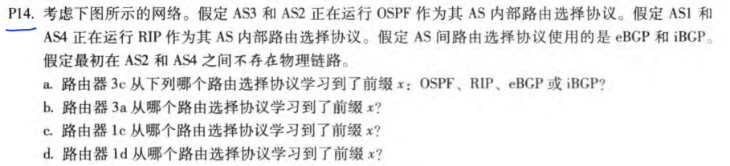
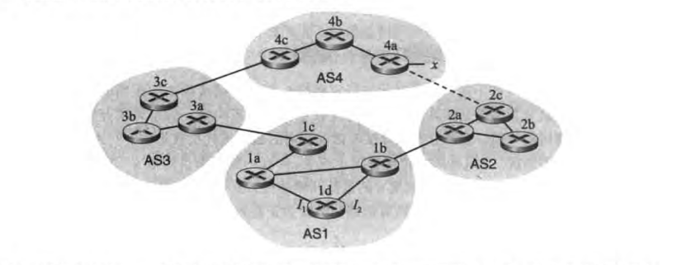

Slide 3
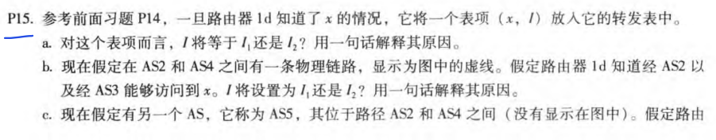

Slide 4
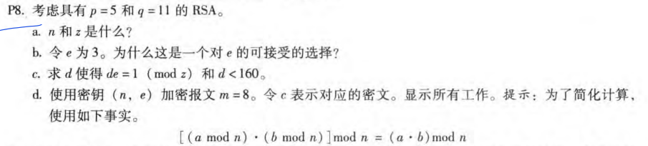
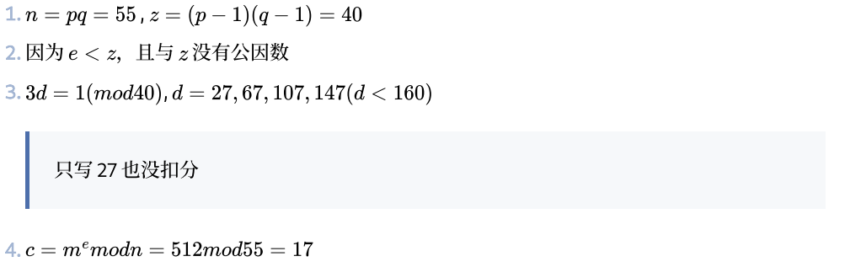

Slide 5
第五章 网络层控制面
网络层的两个功能
选路：控制面
转发：数据面
选路问题
寻求从源路由器到目的路由器的最佳路径

Slide 6
选路算法
全局算法和分布式算法
静态算法和动态算法

Slide 7
链路状态（LS）选路算法
链路状态选路算法为全局算法：
发现邻居 探测链路代价 构建链路状态分组 扩散链路状态分组 计算路由
可使用Dijsktra算法
O(|N|*|E|)个报文发送
计算复杂度为O(N^2)
节点仅传播可靠信息，亲自测量的本地链路代价。

Slide 8
距离矢量算法
距离矢量算法为分布式算法
使用B-F方程更新最短路径和距离，好消息传播快，坏消息传播慢。
毒性逆转
邻居的距离矢量是“道听途说”的，可能不正确，结点计算的路由要传播，可能造成错误扩散。

Slide 9
intra-AS protocols:
将路由器组织到一系列自治系统中，称为域。
自治系统：由同一个管理域下的网络和路由器组成的集合，ICANN为每个AS分配一个AS编号
域内选路：在AS内部进行的选路
网关路由器：在AS内部，直接连接到其他AS的路由器
域间选路：网关路由器之间运行 Inter-AS选路协议

Slide 10
RIP域内选路协议（应用层协议）
用跳数衡量路径长度，路由器中存储最短的下一跳路由器，到目的网络的跳数
每隔一段时间向周围通告，如果一定时间没有收到某个邻居的RIP通告，认为该邻居不可达，设置距离为16.

Slide 11
OSPF
采用LS选路，可以配置成多个区域。
BGP 域间选路
AS间试图寻找能够到达目的网络的路由，不试图也不可能找到最佳路由
eBGP:不同AS的边界路由器之间建立的BGP会话
iBGP:一个AS可能有多个边界路由器，他们之间通过半永久TCP构成全联通，他们之间的会话被称为iBGP
广播选路
反向路径传播
ICMP协议（差错报告报文）

Slide 12
网络安全
内容比较杂，考试一般考选择题和简答题，RSA 加密一定要自己算一遍，其他的在大抄上找答案就行。

Slide 13
网络中的通信安全
机密性
端点鉴别
报文完整性
运行安全性

Slide 14
对称加密
DES
3DES
AES
CBC

Slide 15
RSA 算法
选择两个大素数
计算n = p*q 以及z = (p-1)*(q-1)
选择一个与z互质的数，令其为d
找到一个e使满足e*d = 1(mod{z})
则公开密钥为（e，n），私有密钥为（d, n）
加密与解密
对每个数据块计算C = M^e(mod n)
对每个密文块计算M = C^d(mod n)
RSA一般用于加密少量数据，如鉴别，数字签名或发送一次性会话密钥

Slide 16
报文完整性
报文鉴别涉及两个方面：
来源鉴别：报文是否来自声称的源
内容完整性检查：报文是否被修改过
将报文鉴别与数据机密性分开
基于哈希运算的报文鉴别码

Slide 17
数字签名
发送方先计算报文摘要，然后用自己的私钥加密报文摘要形成数字签名，数字签名附加在报文后面一起发送。
公钥证书与 CA 体系
鉴别
建议了解 ap1.0到ap5.0各自存在的问题和改进的方法（参看老师的ppt）

Slide 18
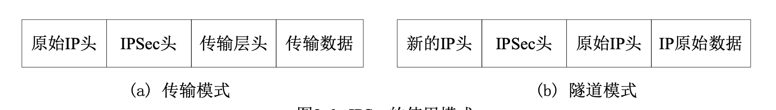
VPN 与 IPsec
建立在公用网上的一个覆盖网络（overlay），在逻辑上与其它流量隔离，数据在发送到公用网之前进行加密
了解 Ipsec 的使用模式（选择题，简答题）

